Slide 1
PROYECTO FINAL · VIBE CODING CEDIA 2026
Minería LATAM
Monitoreo semanal de prensa sobre minería ilegal en América Latina
Carolina Viola Reyes · UTE, FDCAS · Santiago Joel Jumbo · UTPL, Ciencias Exactas y Naturales
Guía de proyecto 03
Narración generada con voz de IA (ElevenLabs) y revisada por los autores.
Vibe Coding CEDIA 2026 · Universidad UTE · UTPL
1 / 10
Notes:
PORTADA
NARRACIÓN · ≈15 s · 25–35 palabras en español
Presente la herramienta por su nombre, diga quiénes forman el subgrupo y de qué universidades, y en una frase qué resuelve.
Minería Latam revisa cada semana la prensa sobre minería ilegal, informal y artesanal en América Latina. Lo construimos Carolina Viola Reyes y Santiago Jumbo, de la U T E y la U T P L.

Slide 2
PROYECTO FINAL · VIBE CODING CEDIA 2026
El problema
Noticias dispersas en decenas de medios, clasificadas a mano y sin criterio común.
UN EJEMPLO CONCRETO
«Minería informal» trajo una noticia sobre empleo.
Vibe Coding CEDIA 2026 · Universidad UTE · UTPL
2 / 10
Notes:
PARTE A · PRESENTACIÓN (3 min en total)
EL PROBLEMA · NARRACIÓN · ≈35 s · 70–80 palabras
Describa la tarea real, quién la sufre y qué cuesta hoy. Un ejemplo concreto vale más que una cifra general.
La cobertura de prensa sobre minería ilegal está dispersa en decenas de medios de varios países. Quien investiga el tema pasa horas buscando, leyendo y copiando noticias en una hoja de cálculo. Cada persona clasifica a su manera y los resultados no se pueden comparar. Además la búsqueda trae ruido. En nuestra primera semana la palabra minería informal devolvió una noticia sobre empleo informal. Esto afecta a docentes, investigadores y estudiantes que analizan la prensa.

Slide 3
PROYECTO FINAL · VIBE CODING CEDIA 2026
La herramienta
QUIÉN LA USA
QUÉ RECIBE
QUÉ ENTREGA
Investigación cualitativa de medios
36 palabras clave, 40 medios
CSV codificado, panel y puntaje
Vibe Coding CEDIA 2026 · Universidad UTE · UTPL
3 / 10
Notes:
LA HERRAMIENTA · NARRACIÓN · ≈30 s · 60–70 palabras
Quién la usa, qué recibe y qué entrega. Nombre la guía de proyecto en la que se basa.
La herramienta está pensada para equipos que hacen análisis cualitativo de medios. Se basa en la guía de proyecto tres. Recibe treinta y seis palabras clave y una ventana semanal de fechas. Busca solo en cuarenta medios autorizados. Entrega un archivo con cada noticia codificada en doce variables. También un panel interactivo y un historial con la precisión de cada palabra y cada medio.

Slide 4
PROYECTO FINAL · VIBE CODING CEDIA 2026
Cómo funciona
1 · ENTRADA
2 · IA
3 · REVISIÓN
4 · RESULTADO
Búsqueda semanal
Claude Code codifica
Persona valida descartes
Panel y puntaje
Decide siempre una persona.
Vibe Coding CEDIA 2026 · Universidad UTE · UTPL
4 / 10
Notes:
CÓMO FUNCIONA · NARRACIÓN · ≈40 s · 80–90 palabras
Recorra los cuatro pasos. Deje claro qué hace la IA y qué decide siempre una persona.
El flujo tiene cuatro pasos. Primero un programa en Python busca y descarga las noticias de la semana. Después Claude Code lee cada texto completo. Decide relevancia, país, alcance y criterios según nuestro libro de códigos. Cuando duda lo anota y explica por qué. Luego la persona investigadora revisa los descartes, los casos dudosos y los duplicados. Al final un programa valida el archivo y genera el panel. La I A recomienda cambios en la búsqueda. Solo la persona decide si se aplican.

Slide 5
PROYECTO FINAL · VIBE CODING CEDIA 2026
Evidencia
30
6/6
0/2
noticias codificadas, dos semanas
descartes validados a mano
útiles con «minería Perú»
Pendiente: revisión humana de las 24 relevantes.
Vibe Coding CEDIA 2026 · Universidad UTE · UTPL
5 / 10
Notes:
EVIDENCIA · NARRACIÓN · ≈35 s · 70–80 palabras
Cifras de sus propias pruebas. Distinga lo comprobado de lo que todavía es una propuesta.
Lo probamos dos semanas. Codificamos treinta noticias de doce medios. Veinticuatro fueron relevantes. Seis se descartaron como ruido con su razón escrita. El equipo validó a mano esos seis descartes. El puntaje de precisión detectó ruido concreto. La palabra minería Perú trajo dos noticias y ninguna trataba de minería ilegal. Esto está comprobado. Las noticias relevantes aún no se comparan con una revisión humana. Ninguna palabra pasa de cinco noticias por semana. Por eso la confianza es baja.

Slide 6
PROYECTO FINAL · VIBE CODING CEDIA 2026
Límites y uso responsable
LO QUE NO HACE
DATOS Y PRIVACIDAD
SIGUIENTE PASO
No reemplaza al investigador
Solo noticias publicadas
Más semanas y clasificador previo
Vibe Coding CEDIA 2026 · Universidad UTE · UTPL
6 / 10
Notes:
LÍMITES Y USO RESPONSABLE · NARRACIÓN · ≈25 s · 50–60 palabras
Qué no hace, cómo cuida los datos y cuál es el siguiente paso (Moodle u otro LMS, o el siguiente nivel nativo en IA).
La herramienta no reemplaza el juicio de quien investiga. No busca fuera de los cuarenta medios autorizados. Algunos sitios con muro de pago entregan texto vacío. Trabaja solo con noticias publicadas. Ninguna clave de acceso se guarda en los archivos públicos. Como siguiente paso proponemos sumar semanas y probar un clasificador previo de relevancia.

Slide 7
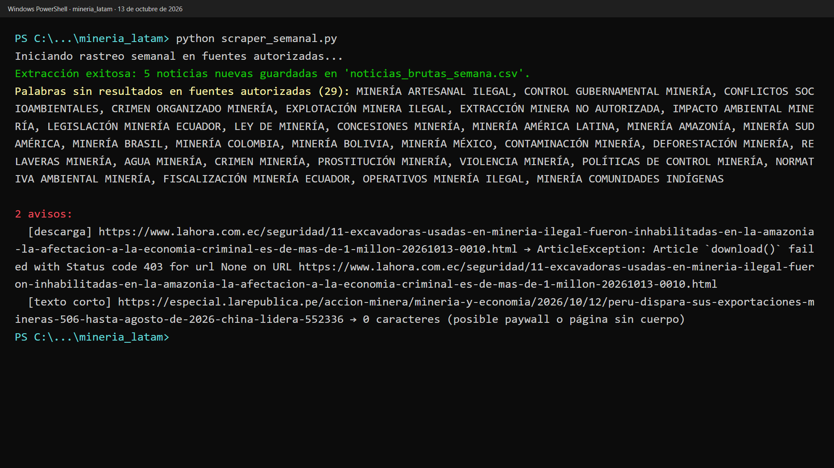
PROYECTO FINAL · VIBE CODING CEDIA 2026
Demostración · Entrada
Ejecución real del 13 de octubre: 5 noticias nuevas
Vibe Coding CEDIA 2026 · Universidad UTE · UTPL
7 / 10
Notes:
PARTE B · DEMOSTRACIÓN (2 min en total)
NARRACIÓN · ≈30 s · 60–70 palabras en español
Muestre la pantalla de inicio o de entrada. Diga qué ingresa la persona y por qué.
Ahora veamos la herramienta en pantalla. La persona investigadora ejecuta el programa de búsqueda con un solo comando. El programa recorre las treinta y seis palabras en los cuarenta medios autorizados. Esta es una ejecución real del trece de octubre. Guardó cinco noticias nuevas. Luego avisa qué palabras no dieron resultados. Y muestra cada error con su causa, como un sitio que bloqueó la descarga.

Slide 8
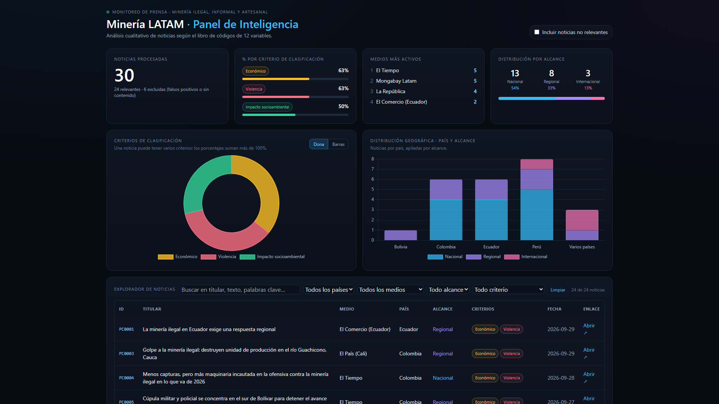
PROYECTO FINAL · VIBE CODING CEDIA 2026
Demostración · Resultado
Panel: criterios, medios y países de 24 noticias relevantes
Vibe Coding CEDIA 2026 · Universidad UTE · UTPL
8 / 10
Notes:
NARRACIÓN · ≈35 s · 70–80 palabras en español
Muestre el resultado principal. Señale en la captura dónde mirar y qué significa.
Este es el resultado central. El panel resume las noticias relevantes de las dos semanas. Arriba están el total, el porcentaje por criterio y los medios más activos. Los criterios económico y de violencia aparecen en quince noticias cada uno. El gráfico de países muestra que Perú concentra ocho noticias. Ecuador y Colombia siguen con seis cada uno. Al pulsar una fila se ven las doce variables y el texto completo.

Slide 9
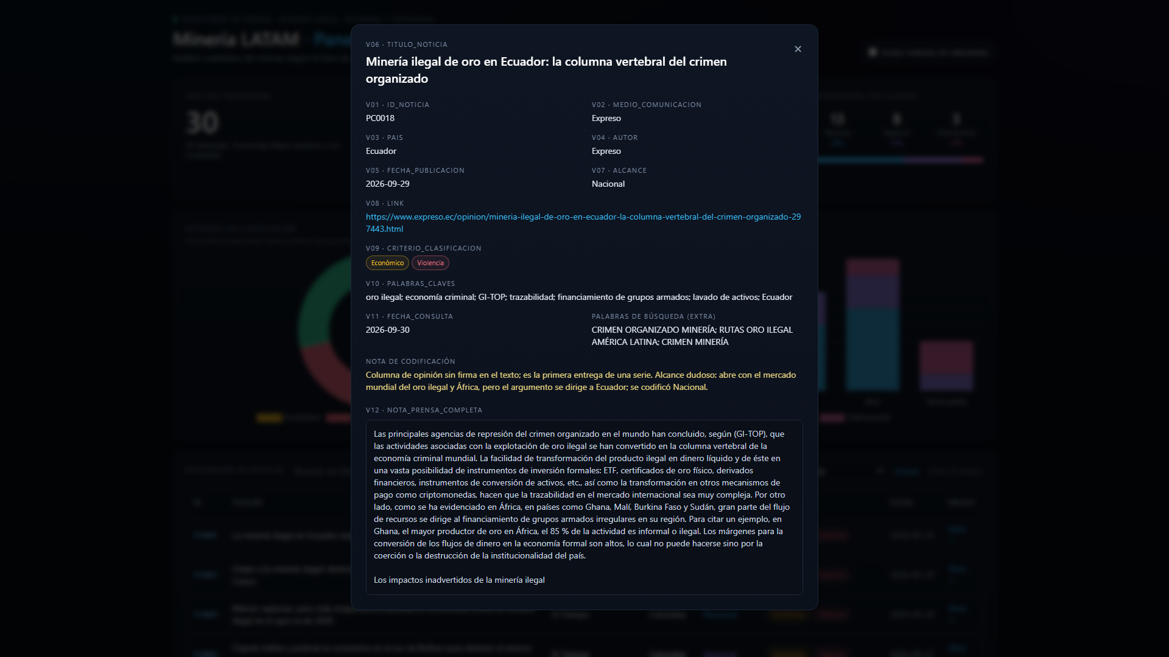
PROYECTO FINAL · VIBE CODING CEDIA 2026
Demostración · Revisión y entrega
Ficha de noticia: 12 variables y nota de codificación
Vibe Coding CEDIA 2026 · Universidad UTE · UTPL
9 / 10
Notes:
NARRACIÓN · ≈30 s · 60–70 palabras en español
Muestre dónde la persona revisa, aprueba o exporta. Cierre la demostración con la prueba que la respalda.
Aquí se revisa y se decide. Cada noticia guarda una nota de codificación con la razón de cada decisión dudosa. La persona la lee y puede corregir el archivo. Si hay una celda vacía o un enlace repetido el panel no se genera. Después el sistema presenta la precisión por palabra y por medio. Propone como máximo cinco cambios. Ninguno se aplica sin aprobación humana.

Slide 10
PROYECTO FINAL · VIBE CODING CEDIA 2026
Codificación comparable y búsqueda que mejora
Siguiente paso: más semanas y otros temas.
caroviola79-gif.github.io/vibe-coding-proyecto-final
Carolina Viola Reyes · UTE, FDCAS · Santiago Joel Jumbo · UTPL, Ciencias Exactas y Naturales
Vibe Coding CEDIA 2026 · Universidad UTE · UTPL
10 / 10
Notes:
CIERRE · NARRACIÓN · ≈25 s · 50–60 palabras
Qué cambia en el trabajo del subgrupo, el siguiente paso y una invitación breve. Termine con una frase completa.
Con esta herramienta el monitoreo de prensa es menos manual y más comparable. Cada semana tenemos noticias codificadas con el mismo criterio y una búsqueda que se revisa con datos. El siguiente paso es acumular semanas para ganar confianza. Le invitamos a adaptarla a otro tema, como la tala o la pesca ilegal. Gracias.

